Slide 1
Пользователи и
система прав

Slide 2
Разграничение прав
rwxrwxrwx – классические POSIX (+ACL)
AppArmor/SELinux – мандатный доступ
lsattr – атрибуты файла
capabilities – современные

Slide 3
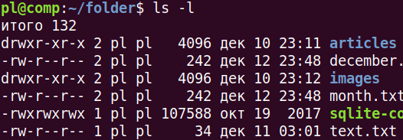
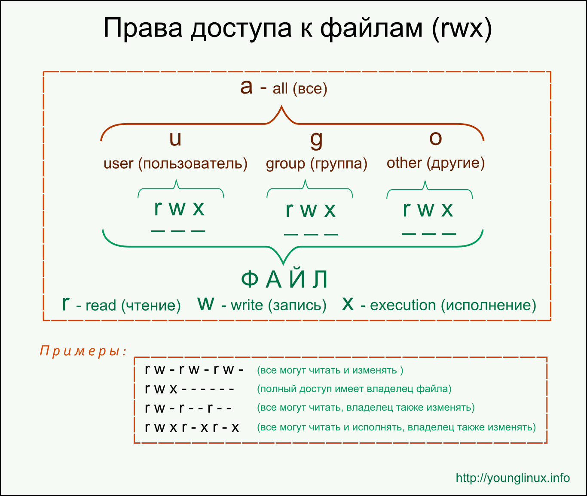
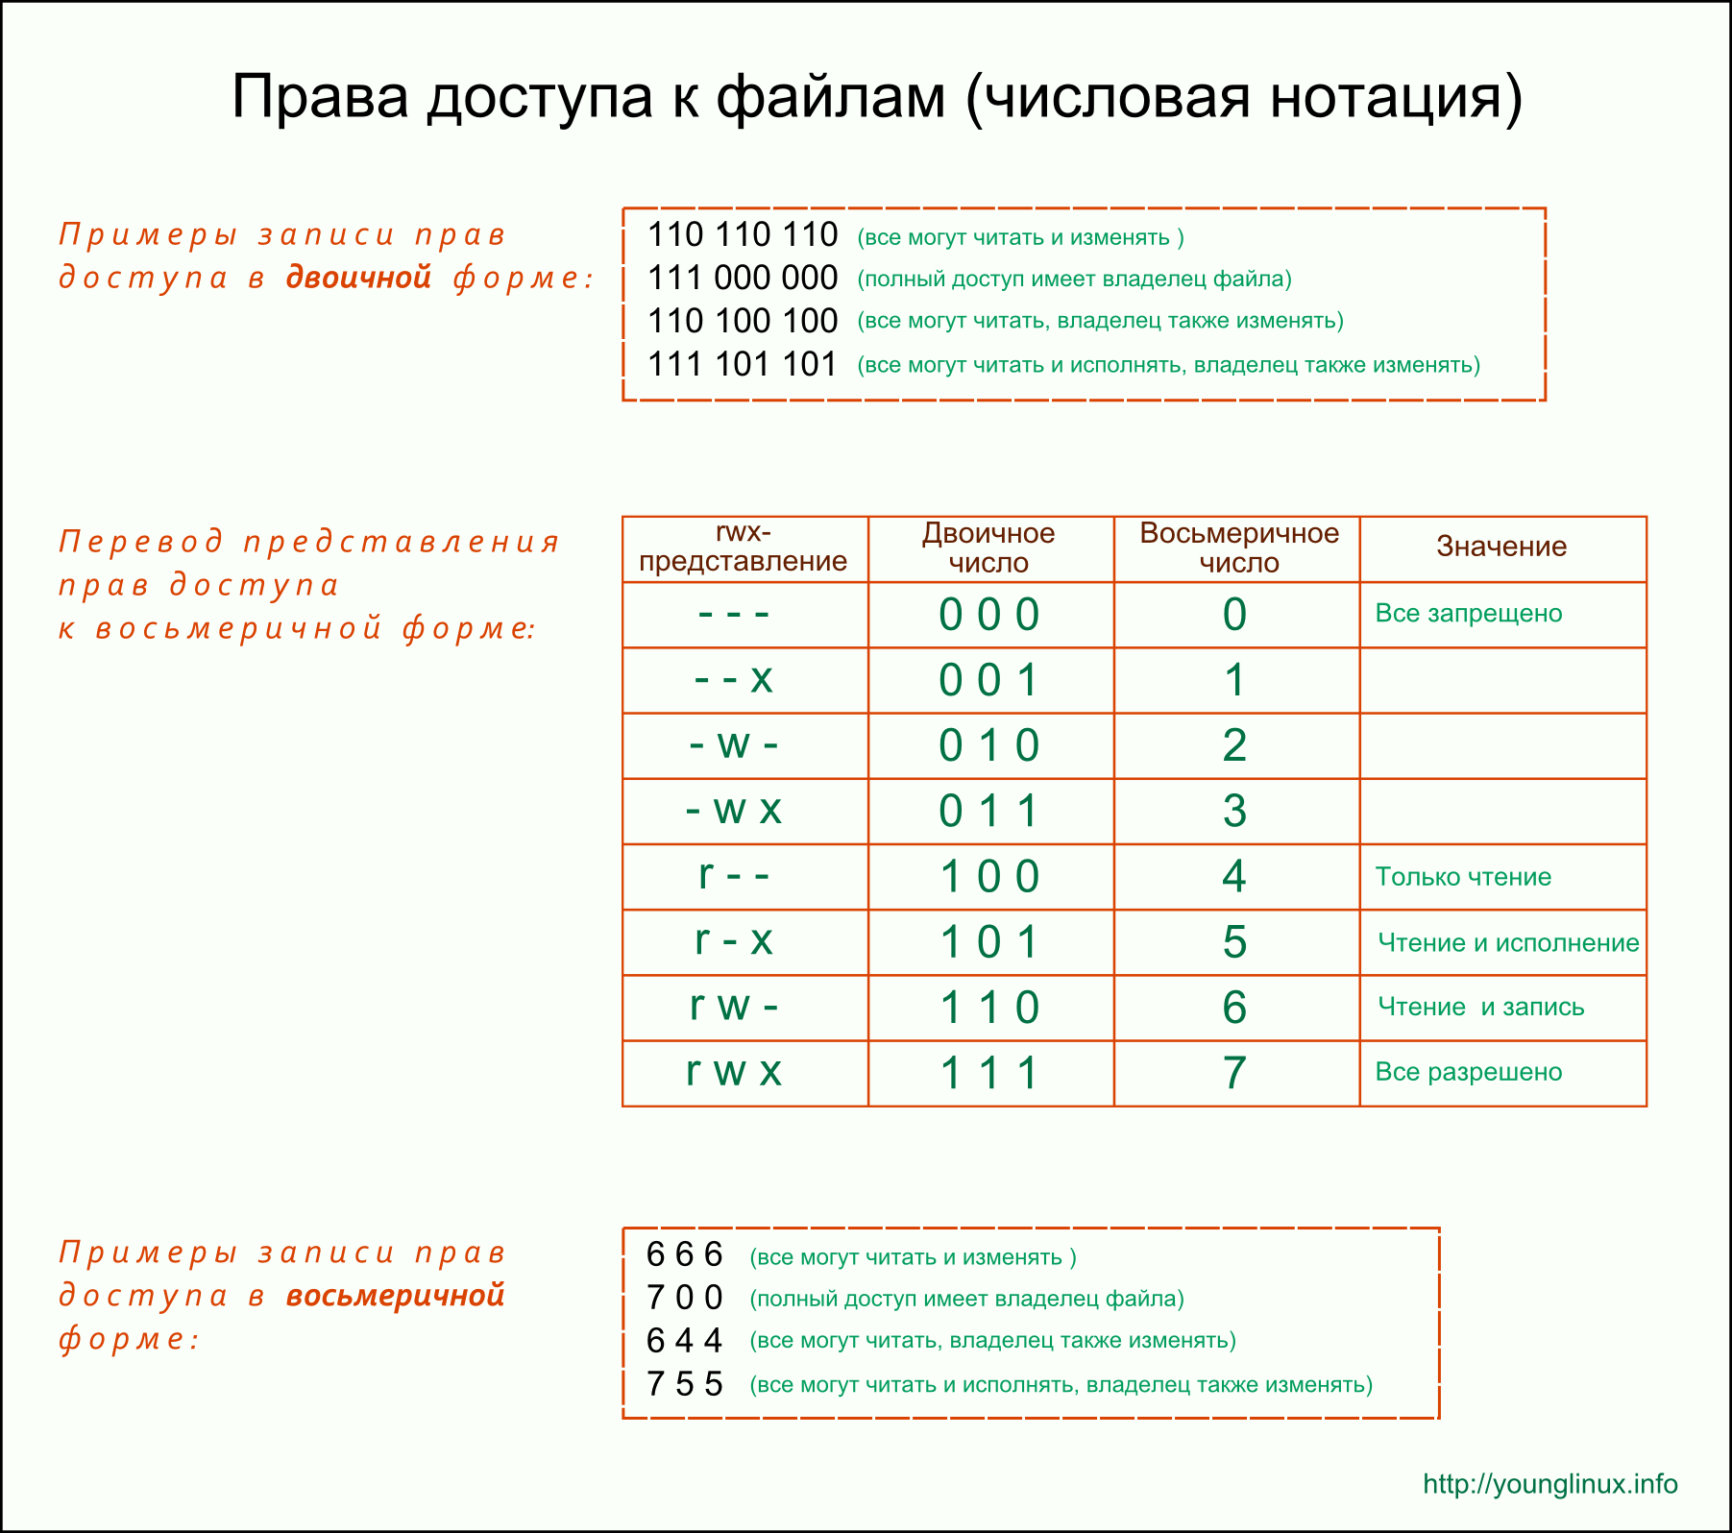
Система прав

Slide 4
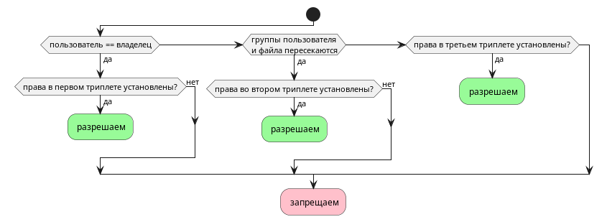
Блок-схема проверки прав
Notes:
@startuml
start
if (пользователь == владелец) then (да)
if (права в первом триплете установлены?) then (да)
#palegreen: разрешаем;
detach
else (нет)
endif
elseif (группы пользователя\nи файла пересекаются) then (да)
if (права во втором триплете установлены?) then (да)
#palegreen: разрешаем;
detach
else (нет)
endif
elseif (права в третьем триплете установлены?) then (да)
#palegreen: разрешаем;
detach
endif
#pink: запрещаем;
@enduml

Slide 5
rwx для каталогов
r – чтение списка файлов
w – изменение списка файлов
x – зайти в каталог
➜ ~/dir ll
d--xrwxr-x - tyvik tyvik 21 Feb 13:39 execute
dr--rwxr-x - tyvik tyvik 21 Feb 13:39 read
d-w-rwxr-x - tyvik tyvik 21 Feb 13:39 write
➜ ~/dir ls {write,execute}
ls: cannot open directory 'execute': Permission denied
ls: cannot open directory 'write': Permission denied
➜ ~/dir cd read
cd: permission denied: read
➜ ~/dir cd write
cd: permission denied: write
➜ ~/dir touch execute/new.txt
touch: cannot touch 'execute/new.txt': Permission denied
➜ ~/dir cat execute/old.txt
Welcome
➜ ~/dir stat execute
File: execute
Size: 4096 Blocks: 8
Device: 0,66 Inode: 1361407 Links: 2
Access: (0175/d--xrwxr-x)
Uid: ( 1000/ tyvik)
Gid: ( 1000/ tyvik)
Access: 2026-02-21 13:45:20 +0300
Modify: 2026-02-21 13:45:17 +0300
Change: 2026-02-21 13:45:25 +0300

Slide 6
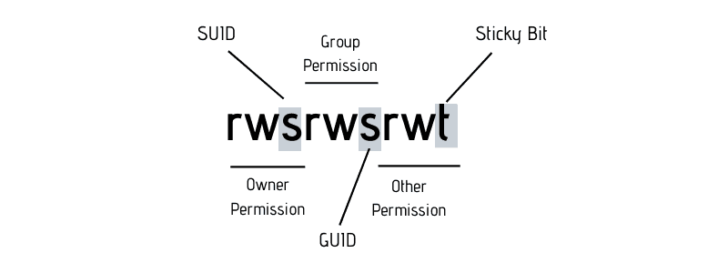
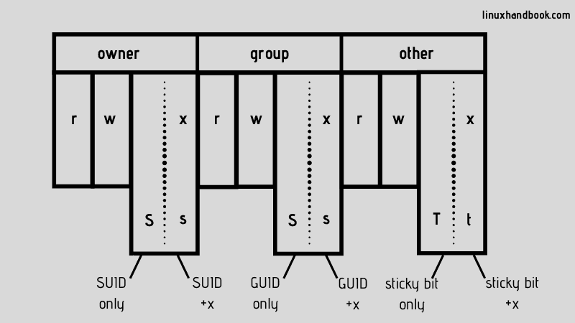
Расширенная система прав
SUID - от имени того же пользователя (только файлы)
SGID - от имени той же группы (для файлов); все новые файлы будут принадлежать группе (для каталогов)
Sticky - запрет удаления и перемещения (только для каталогов)
4 – SUID; 2 – SGID; 1 – Sticky
$ chmod g+s …
$ chmod 4755 …

Slide 7
id
А кто я?
$ whoami
tyvik
Информация о пользователе
$ id tyvik
uid=1000(tyvik) gid=1000(tyvik) groups=1000(tyvik),4(adm),20(dialout),24(cdrom),27(sudo),30(dip),46(plugdev),112(lpadmin),127(sambashare),131(docker),147(libvirt)

Slide 8
Системные группы
audio – доступ к звуковым устройствам
video – доступ к веб-камерам, GPU
cdrom – Доступ к CD/DVD
sudo – доступ к запуску sudo
power – разрешает управлять питанием
docker – Управление контейнерами Docker
kvm – Доступ к виртуализации KVM
...
$ sudo apt install docker
$ sudo groupadd docker
$ sudo usermod -aG docker user
$ exit

Slide 9
Обзор
 | Пользователь | Группа
Создание | useradd | groupadd
Редактирование | usermod | groupmod
Удаление | userdel | groupdel

Slide 10
useradd – добавление пользователей
# useradd jim
# tail -n 1 /etc/passwd
jim:x:1002:1002::/home/jim:/bin/sh
# ls /home
tyvik
# useradd jim --create-home --shell /bin/bash
# tail -n 1 /etc/passwd
jim:x:1002:1002::/home/jim:/bin/bash
# ls /home
tyvik jim

Slide 11
useradd – добавление пользователей
# useradd jim --create-home --shell /bin/bash
# passwd jim
New password:
Retype new password:
passwd: password updated successfully
# tail -n 1 /etc/passwd
jim:x:1002:1002::/home/jim:/bin/bash
# ls /home
tyvik jim

Slide 12
/etc/passwd – пользователи в системе
jim:x:1002:1002:comment:/home/jim:/bin/sh
jim – логин пользователя
x – пароль (или x, если он хранится в /etc/shadow)
1002 – user id
1002 – user group id
comment – комментарий
/home/jim – домашний каталог
/bin/sh – shell по умолчанию
$ id jim
uid=1001(jim) gid=1001(jim) groups=1001(jim),131(docker)

Slide 13
passwd (работа с паролями)
Назначение пароля:
# passwd jim
Сделать пароль устаревшим:
# passwd -e jim
Просить сменить пароль через 10 дней:
# passwd -x 10 jim
Сгенерировать пароль:
$ openssl passwd -1 -salt xyz yourpass

Slide 14
/etc/shadow – работа с паролями
jim:$<alg>$<salt>$<crypt>:18685:0:30:7:10:365:
jim – логин пользователя
$<alg>$<salt>$<crypt> – хэш пароля
18685 – последнее изменение (кол-во дней)
0 – минимальный возраст
30 – максимальный возраст
7 – период предупреждения
365 – срок хранения
# passwd --status jim
jim P 02/27/2021 0 30 7 365

Slide 15
hashcat
root@TyVik-XPS:~# openssl passwd -1 -salt xyz123 d3ll2 > input
root@TyVik-XPS:~# hashcat -m 500 -a 3 -O -d 3 input ?1?1?1?1?1 -1 ?l?d
hashcat (v6.2.6) starting
$1$xyz123$jCmV0oTyjmb7V81sVUhkT/:d3ll2
Status...........: Cracked
Hash.Mode........: 500 (md5crypt, MD5 (Unix), Cisco-IOS $1$ (MD5))
Hash.Target......: $1$xyz123$jCmV0oTyjmb7V81sVUhkT/
Kernel.Feature...: Optimized Kernel
Guess.Mask.......: ?1?1?1?1?1 [5]
Guess.Charset....: -1 ?l?d, -2 Undefined, -3 Undefined, -4 Undefined
Guess.Queue......: 1/1 (100.00%)
Speed.#3.........: 1820.6 kH/s (13.16ms) @ Accel:16 Loops:1000 Thr:256 Vec:1
Recovered........: 1/1 (100.00%) Digests (total), 1/1 (100.00%) Digests (new)
Progress.........: 25042944/60466176 (41.42%)
Rejected.........: 0/25042944 (0.00%)
Restore.Point....: 688128/1679616 (40.97%)
Restore.Sub.#3...: Salt:0 Amplifier:10-11 Iteration:0-1000
Candidate.Engine.: Device Generator
Candidates.#3....: dpq9c -> dn93a
Hardware.Mon.#3..: Temp: 63c Util:100% Core:1113MHz Mem:3504MHz Bus:16

Slide 16
/etc/skel – шаблон каталога пользователя
tyvik@web-adm:/etc/skel$ ls -la /etc/skel
drwxr-xr-x 4 root root 4096 Feb 6 2025 .
drwxr-xr-x 116 root root 12288 Feb 20 06:01 ..
-rw-r--r-- 1 root root 220 Mar 31 2024 .bash_logout
-rw-r--r-- 1 root root 3771 Mar 31 2024 .bashrc
drwx------ 4 root root 4096 Feb 5 2025 .config
-rw-r--r-- 1 root root 807 Mar 31 2024 .profile
drwxrwxr-x 7 root root 4096 Feb 5 2025 tasks

Slide 17
usermod (редактирование пользователя)
Укажем пользователю его группы:
# usermod -G adm,jim jim
Добавить пользователю группу:
# usermod -a -G adm jim
Перенести домашний каталог пользователя:
# usermod -m -d /var/www jim
Заблокировать аккаунт:
# usermod -L jim
Установить оболочку для входа:
# usermod -s /bin/bash jim

Slide 18
Удаление пользователя
Удалить пользователя с домашним каталогом:
# userdel -r jim

Slide 19
Смена прав chmod (change mode)
буквенный
Добавляем владельцу право читать, писать, выполнять:
$ chmod u+rwx <filename>
Убираем у группы и остальных право выполнения:
$ chmod go-x <filename>
Устанавливаем владельцу право читать, писать, выполнять:
$ chmod u=rwx <filename>
Убираем у остальных все права:
$ chmod o-rwx <filename>
числовой
$ chmod 760 <filename>
4 - чтение (r)
2 - запись (w)
1 - выполнение (x)
Владелец может читать и писать, группа - читать, остальные - ничего:
$ chmod 740 <filename>
Всем разрешено только читать файл:
$chmod 444 <filename>

Slide 20
Смена владельца chown (change owner)
Полная запись:
$ chown <user>:<group> <filename>
Сменить владельца на user1:
$ chown user1 <filename>
Сменить владельца на user1 и группу на group1:
$ chown user1:group1 <filename>
Сменить только группу на group1:
$ chown :group1 <filename>

Slide 21
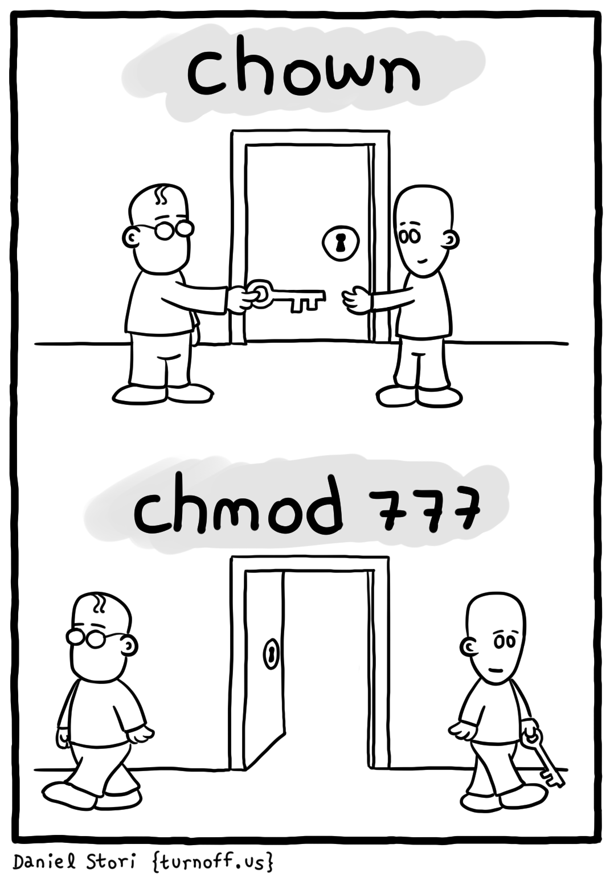
Смена группы chgrp (change group)
Полная запись:
$ chgrp <group> <filename>
Сменить владельца на user1:
$ chgrp user1 <filename>

Slide 22

su – switch user
# id jim
uid=1001(jim) gid=1001(jim) groups=1001(jim),131(docker)
# su jim
$ whoami
jim
$ exit
# whoami
root
su или sudo?

Slide 23
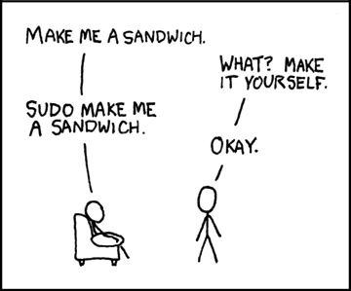
sudo
# visudo
jim ALL=(postgres) NOPASSWD: /usr/bin/psql
%sudo ALL=(ALL:ALL) ALL
%sudo – пользователь/группа
ALL – хост
ALL:ALL – от имени кого
ALL – команда
$ sudo -i
$ sudo su postgres -c psql
$ sudo -l

Slide 24
sudo -i
➜ ~/Универ/111 sudo su
root@TyVik-XPS:/home/tyvik/Универ/111# env | wc -l
32
root@TyVik-XPS:/home/tyvik/Универ/111#
exit
➜ ~/Универ/111 sudo -i
root@TyVik-XPS:~# env | wc -l
37

Slide 25
getfacl / setfacl
setfacl -m [тип]:[сущность]:[права] файл
# Дать пользователю bob право записи
setfacl -m u:bob:rw project.txt
# Дать группе testers только чтение
setfacl -m g:testers:r project.txt
# Удалить ACL-правило для пользователя
setfacl -x u:bob project.txt
# Удалить ВСЕ ACL
setfacl -b project.txt
# Задать права рекурсивно для папки
setfacl -R -m u:bob:rx /var/www/project/
$ getfacl project.txt
# file: project.txt
# owner: alice
# group: testers
user::rw-
user:bob:rw-
user:charlie:r--
group::r--
mask::rw-
other::---
требуется поддержка на уровне файловой системы

Slide 26

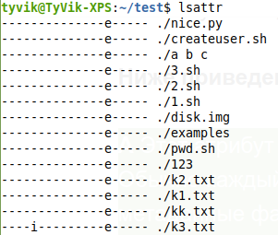
chattr / lsattr
A - время доступа к файлу файла не изменяется
a - добавлять, но не удалять файл
c - разрешает сжатие на уровне тома
D - гарантирует, что изменения в файлах записываются на диск немедленно
d - файл не будет сохранен в резервных копиях
I - включает индексирование для каталога, в котором он включен
i - делает файл неизменным
j - включает журналирование на максимум
s - заполняет 0, гарантирует, что файл невозможно восстановить
u - сохраняет информацию об удалении
...

Slide 27
AppArmor / SELinux
 | AppArmor | SELinux
Принцип работы | Привязка политик к путям файлов | Привязка к контекстам безопасности: user:role:type:level
Тип политики | Профили на приложение | Типизация (TE), ролевая модель (RBAC), многоуровневая безопасность (MLS)
Режимы | блокировка и логирование без блокировки | enforcing, permissive, disabled — глобально или по домену
Сложность | Низкий порог входа, профили читаемы человеком | Высокая гибкость, но крутая кривая обучения
Требования к ФС | Не требует расширенных атрибутов | Требует поддержки extended attributes (ext4, XFS и др.)
Руководство для начинающих по SELinux

Slide 28
AppArmor / SELinux
# AppArmor
/usr/sbin/tcpdump {
capability net_raw,
network raw,
/usr/sbin/tcpdump r,
@{HOME}/** rw,
}
# SELinux
require {
type tcpdump_t;
type tcpdump_exec_t;
type user_home_t;
class capability { net_raw };
class rawip_socket { create ioctl read write };
class file { read write open create };
}
allow tcpdump_t self:capability net_raw;
allow tcpdump_t self:rawip_socket { create ioctl read write };
allow tcpdump_t tcpdump_exec_t:file { read open };
allow tcpdump_t user_home_t:file { read write open create };

Slide 29
Capabilities
Inheritable — наследуемые дочерними процессами
Permitted — доступные для использования (одноразово)
Effective — применимые в данный момент
Bounding — доступные для использования (многоразово)
Ambient — аналогично Inheritable, но для непривилегированных пользователей
CAP_MAC_OVERRIDE | Менять MAC адрес
CAP_AUDIT_WRITE | Писать в логи аудита ядра
CAP_CHOWN | Делать chown
CAP_SETUID/CAP_SETGID | Изменять UID/GID
CAP_NET_RAW | Открывать сырые сокеты
CAP_NET_BIND_SERVICE | Слушать сокет на привилегированном порту
CAP_SYS_BOOT | Перезагружать систему
root@TyVik-XPS:~# cat /proc/$$/status | grep Cap
CapInh: 0000000000000000
CapPrm: 000001ffffffffff
CapEff: 000001ffffffffff
CapBnd: 000001ffffffffff
CapAmb: 0000000000000000

Slide 30
getcap / setcap
➜ ~ python3 -m http.server 80
Traceback (most recent call last):
File "/usr/lib/python3.12/socketserver.py", line 473, in server_bind
self.socket.bind(self.server_address)
PermissionError: [Errno 13] Permission denied
➜ ~ ls -l $(pyenv which python3)
lrwxrwxrwx 1 root root 10 Nov 12 15:15 /usr/bin/python3 -> python3.12
➜ ~ sudo getcap /usr/bin/python3.12
➜ ~ sudo setcap 'cap_net_bind_service=+ep' /usr/bin/python3.12
➜ ~ sudo getcap /usr/bin/python3.12
/usr/bin/python3.12 cap_net_bind_service=ep
➜ ~ python3 -m http.server 80
Serving HTTP on 0.0.0.0 port 80 (http://0.0.0.0:80/) ...

Slide 31
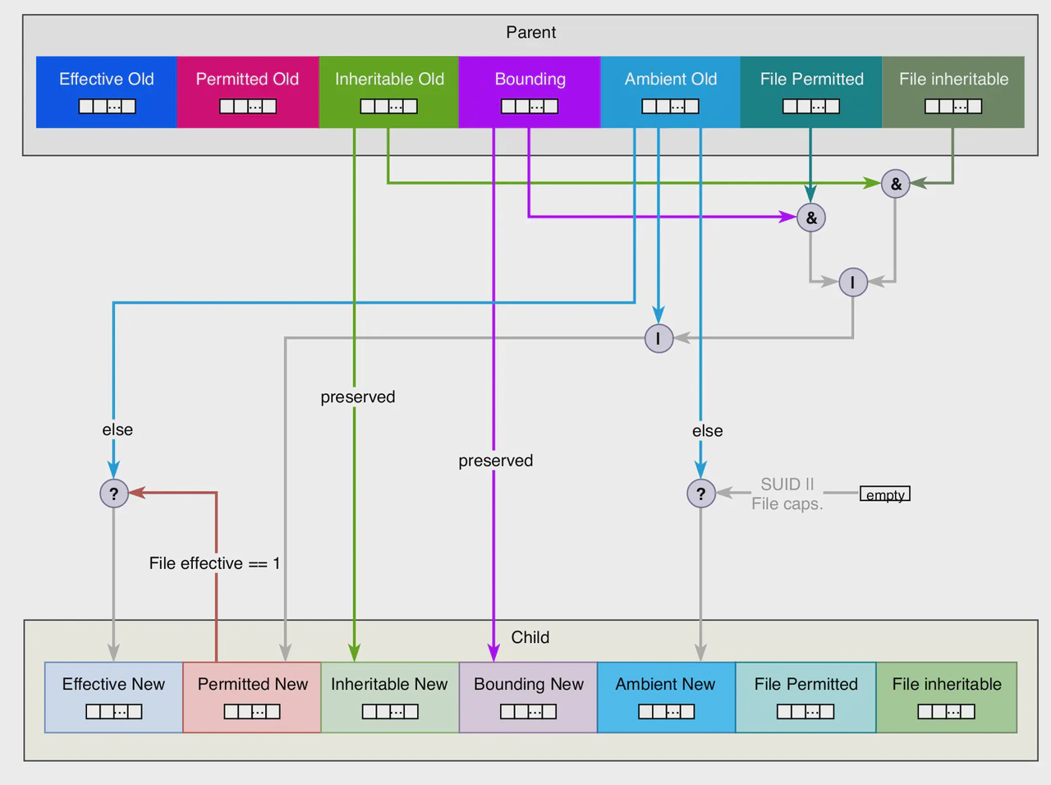
Наследование capabilities

Slide 32
Разграничение прав
rwxrwxrwx – классические POSIX (+ACL)
AppArmor/SELinux – мандатный доступ
lsattr – атрибуты файла
capabilities – современные

Slide 33
Notes:
Практика:
Создать пользователя и рабочий каталог для него
Создать файлопомойку с каталогами для каждого пользователя и общим public
Позволить группе читать файлы
Добавить пользователя в sudo
Запретить пользователю входить в систему и сменить шелл на /bin/sh
Сменить пароль пользователю из-под root
Подправить /etc/skel
Взломать пароль по словарю

